Slide 2

PHÒNG GIÁO DỤC VÀ ĐÀO TẠO QUẬN LONG BIÊN
TRƯỜNG TIỂU HỌC ÁI MỘ B
MÔN: TIẾNG VIỆT
PHÂN MÔN : ĐỌC
LỚP 2
Bài: Tiếng chổi tre

Slide 3
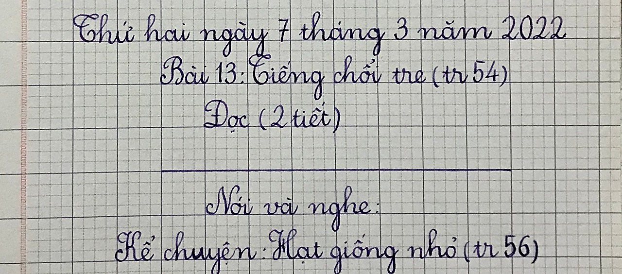

Slide 4







Yêu cầu cần đạt:
- Đọc đúng, rõ ràng các tiếng trong bài thơ Tiếng chổi tre, biết ngắt, nghỉ đúng nhịp thơ trong bài.
-Hiểu nội dung bài: hiểu công việc thầm lặng, vất vả nhưng đầy ý nghĩa của chị lao công, từ đó có thái độ trân trọng giữ gìn môi trường sống quanh mình

Slide 5
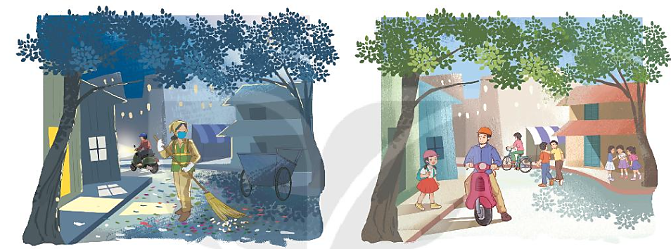

1. Hai bức tranh miêu tả những thời điểm nào trong ngày?
TIẾNG CHỔI TRE
2. Quang cảnh con đường trong hai bức tranh có gì khác nhau?
3. Vì sao con đường trong bức tranh thứ hai lại trở nên sạch sẽ như vậy?

Slide 6



TIẾNG CHỔI TRE
BÀI 13
BÀI 13
TIẾT 1 – 2
ĐỌC

Slide 7

Đọc mẫu
Tiếng chổi tre
Những đêm hè
Khi ve ve
Đã ngủ
Tôi lắng nghe
Trên đườngTrầnPhú
Tiếng chổi tre
Xao xác
Hàng me
Tiếng chổi tre
Đêm hè
Quét rác...
Những đêm đông
Khi cơn dông
Vừa tắt
Tôi đứng trông
Trên đường lặng ngắt
Chị lao công
Như sắt
Như đồng
Chị lao công
Đêm đông
Quét rác...
Nhớ em nghe
Tiếng chổi tre
Chị quét
Những đêm hè
Đêm đông gió rét
Tiếng chổi tre
Sớm tối
Đi về
Giữ sạch lề
Đẹp lối
Em nghe!
(Tố Hữu)

Slide 8

LUYỆN ĐỌC TỪ KHÓ
Trần Phú
chổi tre
xao xác
lặng ngắt
gió rét

Slide 9
LUYỆN ĐỌC CÂU KHÓ
Những đêm hè
Khi ve ve
Đã ngủ
Tôi lắng nghe
Trên đường Trần Phú
Tiếng chổi tre
Xao xác
Hàng me
Tiếng chổi tre
Đêm hè
Quét rác...

Slide 10
Đọc nối tiếp theo đoạn
Tiếng chổi tre
1
2
3
Nhớ em nghe
Tiếng chổi tre
Chị quét
Những đêm hè
Đêm đông gió rét
Tiếng chổi tre
Sớm tối
Đi về
Giữ sạch lề
Đẹp lối
Em nghe!
(Tố Hữu)
Những đêm hè
Khi ve ve
Đã ngủ
Tôi lắng nghe
Trên đườngTrầnPhú
Tiếng chổi tre
Xao xác
Hàng me
Tiếng chổi tre
Đêm hè
Quét rác...
Những đêm đông
Khi cơn dông
Vừa tắt
Tôi đứng trông
Trên đường lặng ngắt
Chị lao công
Như sắt
Như đồng
Chị lao công
Đêm đông
Quét rác...

Slide 11

Giải nghĩa
xao xác: tiếng động nối tiếp nhau trong cảnh yên tĩnh.

Slide 12
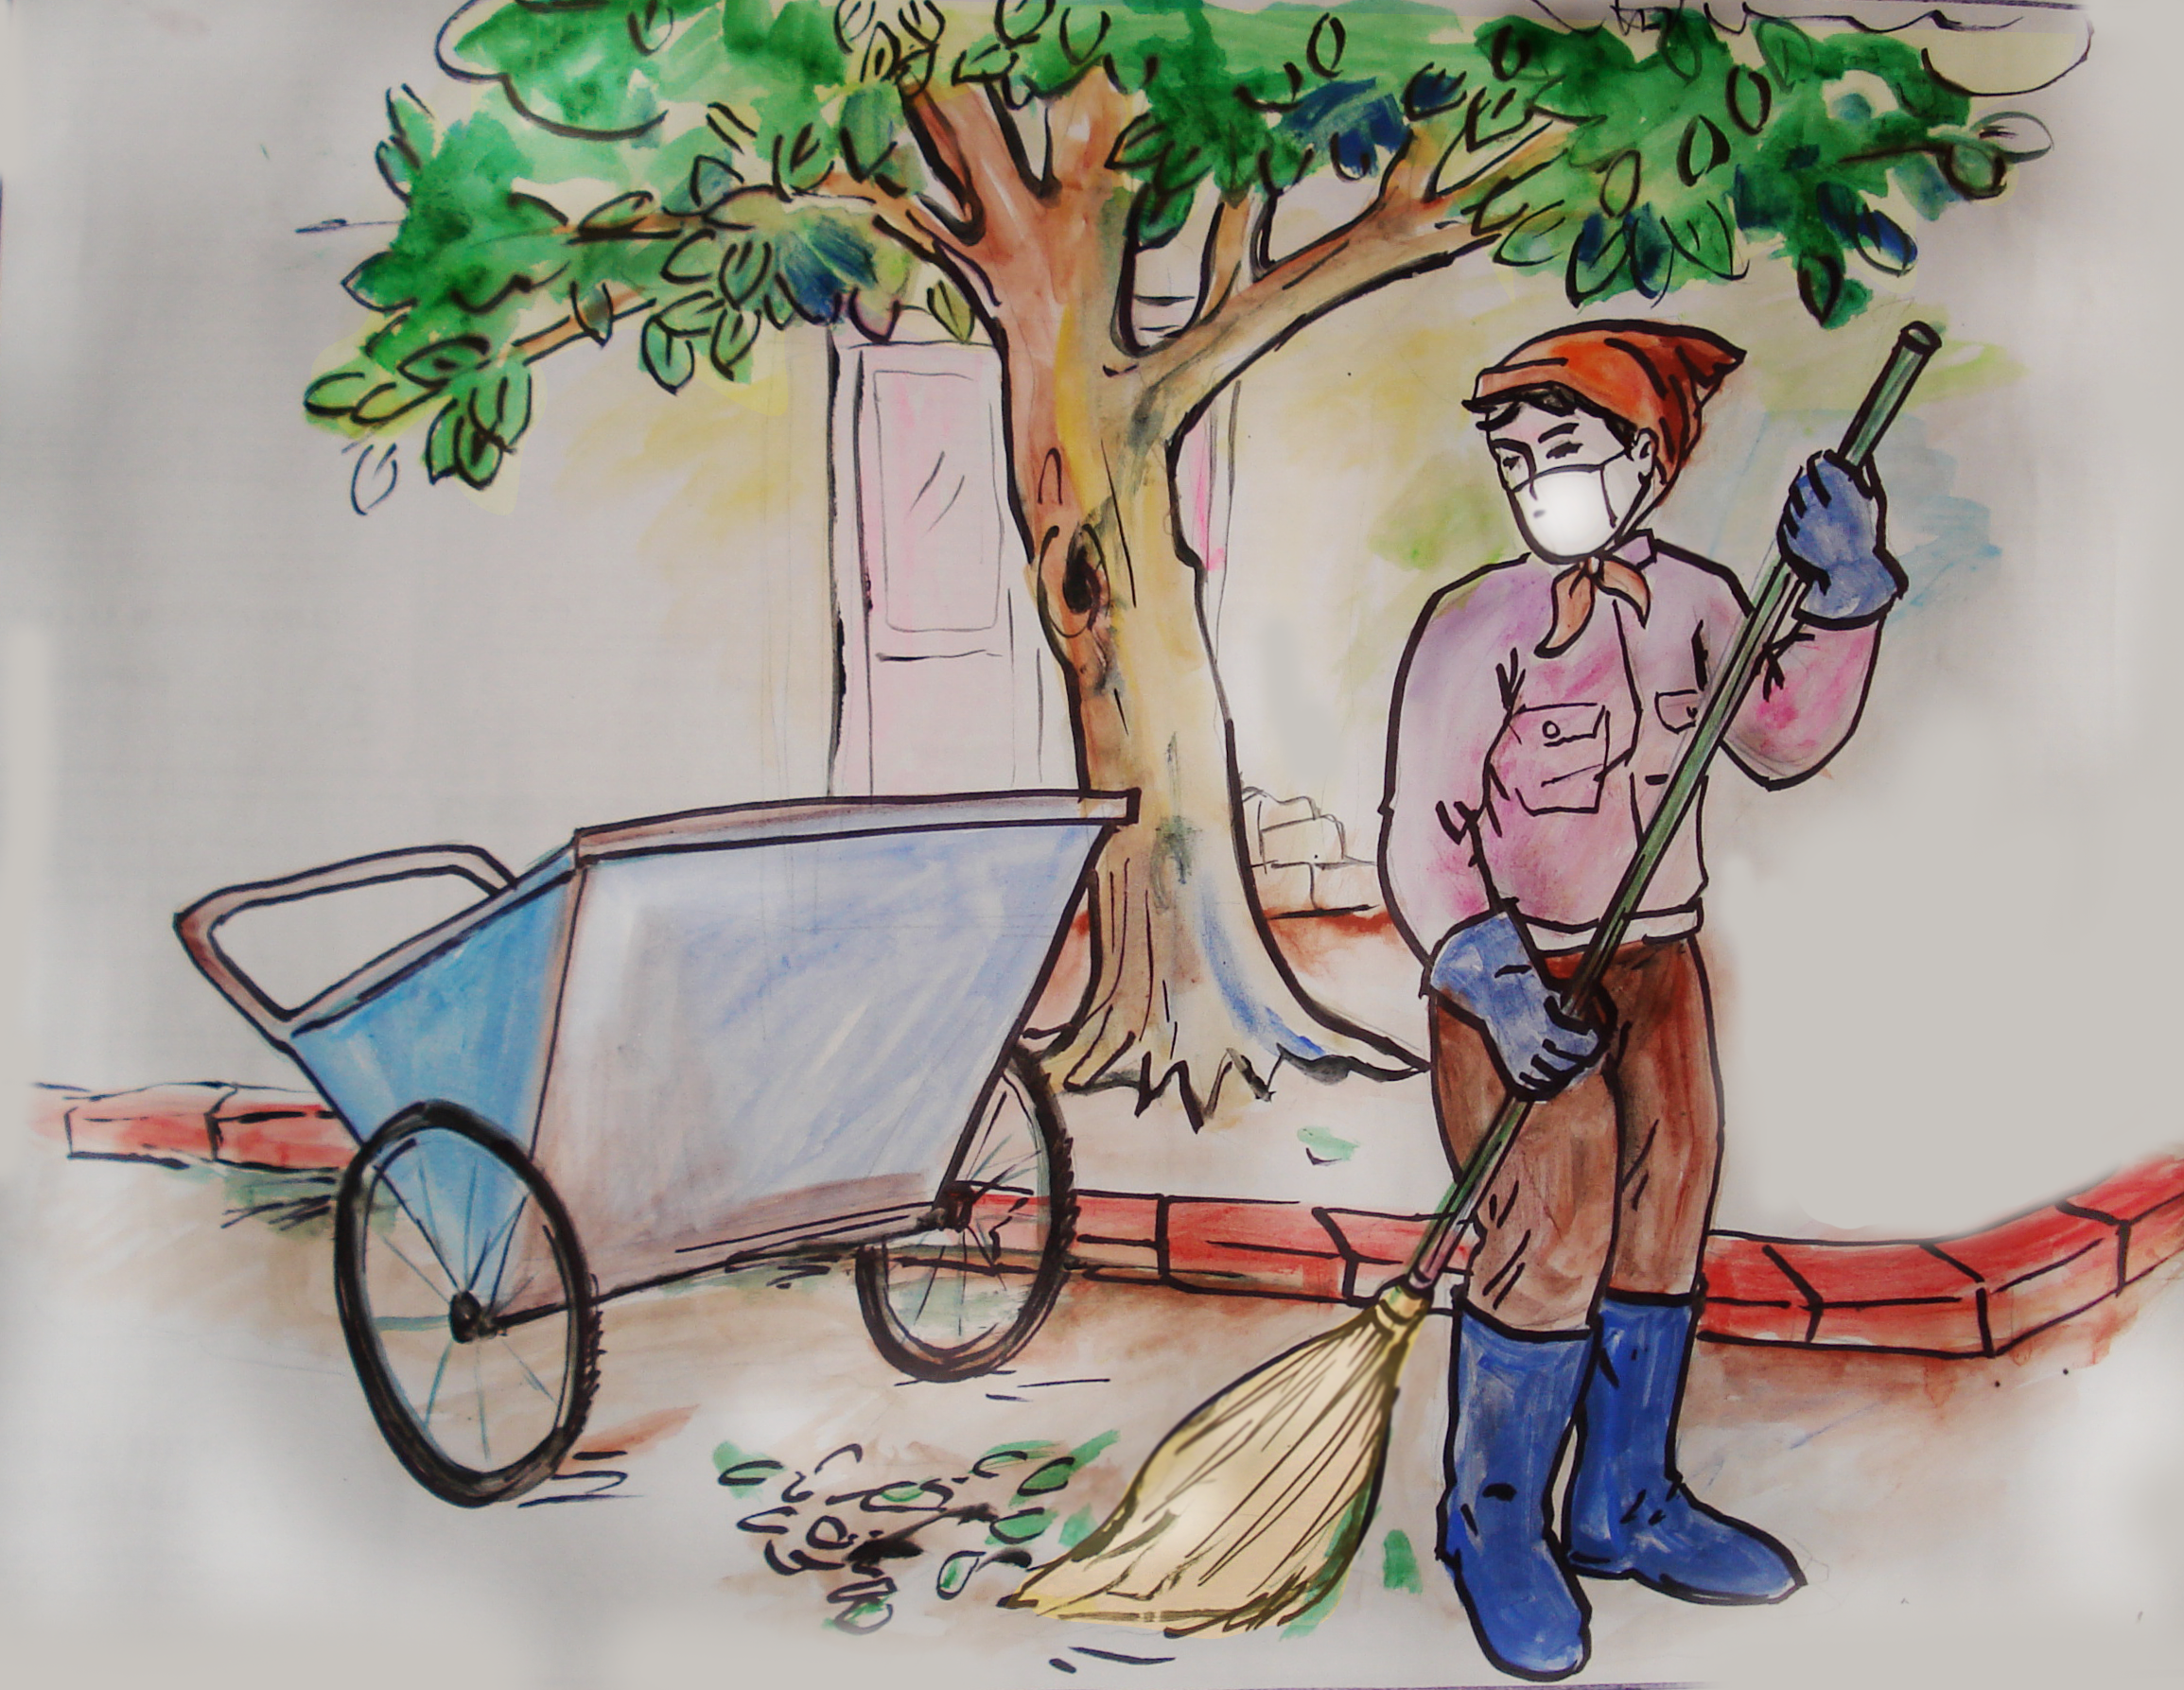
GIẢI NGHĨA TỪ
lao công

Slide 13


Slide 14
Đọc toàn bài
Tiếng chổi tre
1
Những đêm hè
Khi ve ve
Đã ngủ
Tôi lắng nghe
Trên đườngTrầnPhú
Tiếng chổi tre
Xao xác hàng me
Tiếng chổi tre
Đêm hè
Quét rác...
Những đêm đông
Khi cơn dông
Vừa tắt
Tôi đứng trông
Trên đường lặng ngắt
Chị lao công
Như sắt
Như đồng
Chị lao công
Đêm đông
Quét rác...
Nhớ em nghe
Tiếng chổi tre
Chị quét
Những đêm hè
Đêm đông gió rét
Tiếng chổi tre
Sớm tối
Đi về
Giữ sạch lề
Đẹp lối
Em nghe!
(Tố Hữu)
2
3

Slide 15


TC khởi động

Slide 16





Trả lời câu hỏi

Slide 17

Tiếng chổi tre
Những đêm hè
Khi ve ve
Đã ngủ
Tôi lắng nghe
Trên đườngTrầnPhú
Tiếng chổi tre
Xao xác hàng me
Tiếng chổi tre
Đêm hè
Quét rác...
Những đêm đông
Khi cơn dông
Vừa tắt
Tôi đứng trông
Trên đường lặng ngắt
Chị lao công
Như sắt
Như đồng
Chị lao công
Đêm đông
Quét rác...
Nhớ em nghe
Tiếng chổi tre
Chị quét
Những đêm hè
Đêm đông gió rét
Tiếng chổi tre
Sớm tối
Đi về
Giữ sạch lề
Đẹp lối
Em nghe!
(Tố Hữu)

Slide 18

Chị lao công làm việc vào những thời gian nào ?
1.
Chị lao công làm việc vào đêm hè và đêm đông

Slide 19

* Khung cảnh đêm hè và đêm đông được miêu tả như thế nào?

Slide 20

2
Đoạn thơ thứ hai cho biết công việc của chị lao công vất vả như thế nào?
Chị lao công phải làm việc vào lúc đêm khuya, không khí lạnh giá, con đuờng vắng lặng

Slide 21

Cảnh tượng con đường trong đoạn thơ thứ hai được miêu tả như thế nào?
Cảnh tượng con đường vắng lặng và lạnh ngắt khi vừa trải qua một cơn dông.
Hãy tưởng tượng nếu em là chị lao công đang làm việc trong cảnh tượng đó, em sẽ cảm thấy thế nào?

Slide 22
Những câu thơ sau nói lên điều gì?
3
“Những đêm hè
Đêm đông gió rét
Tiếng chổi tre
Sớm tối
Đi về”
a. sự chăm chỉ của chị lao công
b. niềm tự hào của chị lao công
c. sự thay đổi thời tiết đêm hè và đêm đông.
a

Slide 23
4. Tác giả nhắn nhủ em điều gì qua 3 câu thơ cuối?
Giữ sạch lề
Đẹp lối
Em nghe!
→ Tác giả muốn nhắn nhủ em giữ gìn đường phố sạch đẹp.

Slide 24
Qua bài thơ con biết được điều gì?
Nhận biết được thời gian, địa điểm miêu tả trong bài thơ, hiểu được công việc thầm lặng, vất vả nhưng đầy ý nghĩa của chị lao công, từ đó có thái độ trân trọng, giữ gìn môi truờng sống xung quanh mình.

Slide 25

Tiếng chổi tre
Luyện đọc lại
Những đêm hè
Khi ve ve
Đã ngủ
Tôi lắng nghe
Trên đườngTrầnPhú
Tiếng chổi tre
Xao xác hàng me
Tiếng chổi tre
Đêm hè
Quét rác...
Những đêm đông
Khi cơn dông
Vừa tắt
Tôi đứng trông
Trên đường lặng ngắt
Chị lao công
Như sắt
Như đồng
Chị lao công
Đêm đông
Quét rác...
Nhớ em nghe
Tiếng chổi tre
Chị quét
Những đêm hè
Đêm đông gió rét
Tiếng chổi tre
Sớm tối
Đi về
Giữ sạch lề
Đẹp lối
Em nghe!
(Tố Hữu)

Slide 26

Tiếng chổi tre
Học thuộc lòng
Những đêm hè
Khi ve ve
Đã ngủ
Tôi lắng nghe
Trên đườngTrầnPhú
Tiếng chổi tre
Xao xác
Hàng me
Tiếng chổi tre
Đêm hè
Quét rác...
Những đêm đông
Khi cơn dông
Vừa tắt
Tôi đứng trông
Trên đường lặng ngắt
Chị lao công
Như sắt
Như đồng
Chị lao công
Đêm đông
Quét rác...
Nhớ em nghe
Tiếng chổi tre
Chị quét
Những đêm hè
Đêm đông gió rét
Tiếng chổi tre
Sớm tối
Đi về
Giữ sạch lề
Đẹp lối
Em nghe!
(Tố Hữu)

Slide 27

Luyện tập theo văn bản đọc

Slide 28

Câu 1. Trong đoạn thơ thứ nhất, từ nào miêu tả âm thanh của tiếng chối tre?
Xao xác
Hãy đặt một câu với từ xao xác.

Slide 29
Câu 2. Thay tác giả, nói lời cảm ơn đối với chị lao công.
Chúng em xin được cảm ơn các chị lao công, nhờ có các chị mà chúng em có đường phố sạch đẹp.

Slide 30



ĐỊNH HƯỚNG HỌC
TẬP TIẾP THEO
Notes:
Bài giảng thiết kế bởi: Hương Thảo - tranthao121006@gmail.com

Slide 31
Đọc nối tiếp theo đoạn lần 2
Tiếng chổi tre
1
Những đêm hè
Khi ve ve
Đã ngủ
Tôi lắng nghe
Trên đườngTrầnPhú
Tiếng chổi tre
Xao xác hàng me
Tiếng chổi tre
Đêm hè
Quét rác...
Những đêm đông
Khi cơn dông
Vừa tắt
Tôi đứng trông
Trên đường lặng ngắt
Chị lao công
Như sắt
Như đồng
Chị lao công
Đêm đông
Quét rác...
Nhớ em nghe
Tiếng chổi tre
Chị quét
Những đêm hè
Đêm đông gió rét
Tiếng chổi tre
Sớm tối
Đi về
Giữ sạch lề
Đẹp lối
Em nghe!
(Tố Hữu)
2
3

Slide 32
Luyện đọc nhóm
Tiếng chổi tre
1
Những đêm hè
Khi ve ve
Đã ngủ
Tôi lắng nghe
Trên đườngTrầnPhú
Tiếng chổi tre
Xao xác hàng me
Tiếng chổi tre
Đêm hè
Quét rác...
Những đêm đông
Khi cơn dông
Vừa tắt
Tôi đứng trông
Trên đường lặng ngắt
Chị lao công
Như sắt
Như đồng
Chị lao công
Đêm đông
Quét rác...
Nhớ em nghe
Tiếng chổi tre
Chị quét
Những đêm hè
Đêm đông gió rét
Tiếng chổi tre
Sớm tối
Đi về
Giữ sạch lề
Đẹp lối
Em nghe!
(Tố Hữu)
2
3

Slide 33


Tiết 2

